Slide 1
Ferramentas Estatísticas Bivariadas - ANOVA
Gestão do Conhecimento e da Informação
Professor Rafael Escalfoni

Slide 2
Objetivos
Apresentar Análise de variância

Slide 3
Agenda
Análise Bivariada com ANOVA
2 níveis
Mais de 2 níveis
Teste Post Hoc

Slide 4
ANOVA
Análise de Variância (ANOVA)
Variável Independente é CATEGÓRICA
Variável Dependente é QUANTITATIVA
Técnica estatística que permite avaliar afirmações sobre as médias de populações
Verificar se existe uma diferença significativa entre as médias e se os fatores exercem influência em alguma variável dependente.

Slide 5
Objetivos da ANOVA
Compara médias de diferentes populações para verificar se essas populações possuem médias iguais ou não.
Permite que vários grupos sejam comparados a um só tempo.
Utilizada quando se quer decidir se as diferenças amostrais observadas são reais (causadas por diferenças significativas nas populações observadas) ou casuais (decorrentes da mera variabilidade amostral).
Parte do pressuposto que o acaso só produz pequenos desvios, sendo as grandes diferenças geradas por causas reais

Slide 6
REQUISITOS
As amostras são aleatórias e independentes
As populações têm distribuição normal
o teste é paramétrico!
As variâncias populacionais são iguais
Na prática, esses pressupostos não precisam ser todos rigorosamente satisfeitos.
Populações são aproximadamente normais (isso é, não muito assimétricas) e
Variâncias próximas

Slide 7
Comparando Médias com ANOVA
Teste F de ANOVA
Caso: Curso influencia na frustração acadêmica?
Alunos de cursos diferentes experimentam níveis diferentes de frustração?
Amostras aleatórias de 35 indivíduos de cada curso:
Negócio, Inglês, Matemática, Psicologia
Frustração: de 1 (mais baixo) a 20 (mais alto)

Slide 8
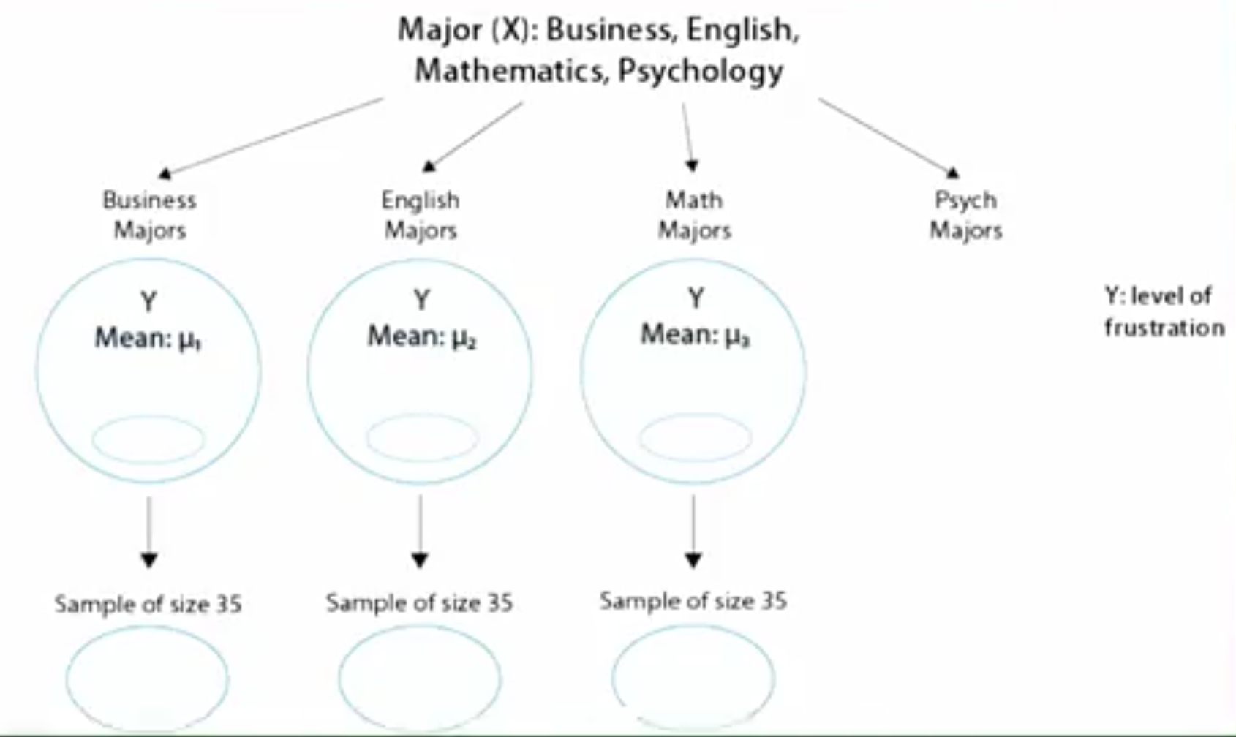
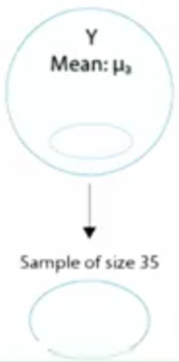
Curso(X) → Y
Curso(X): Negócios, Inglês, Matemática, Psicologia
Y: nível de frustração
µ₄

Slide 9
Hipóteses
H₀: Não há relação entre a variável exploratória e a variável de resposta
Curso não influencia na frustração acadêmica
µ₁ = µ₂ = µ₃ = µ₄
H_{a}: Há relação entre a variável exploratória e a variável de resposta
Curso influencia na frustração acadêmica
Nem todos os µ são iguais

Slide 10
Médias de Frustrações por Curso
Média amostral
Negócio: y₁ = 7.3
Inglês: y₂ = 11.8
Matemática: y₃ = 13.2
Psicologia: y₄ = 14.0

Slide 11
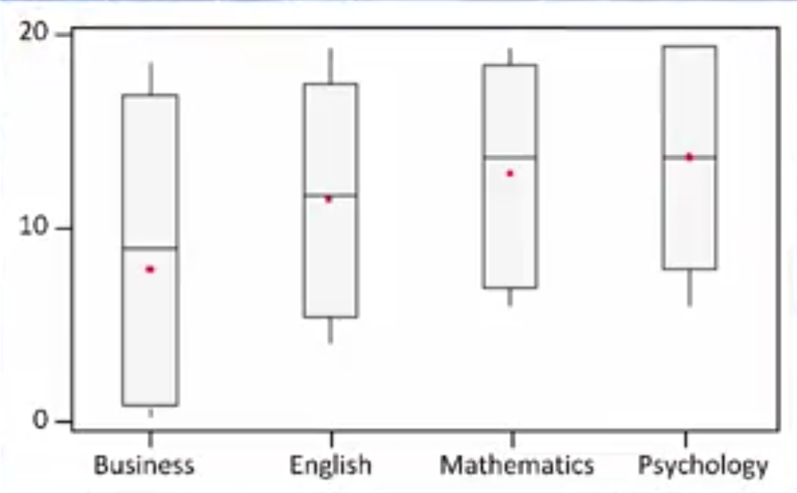
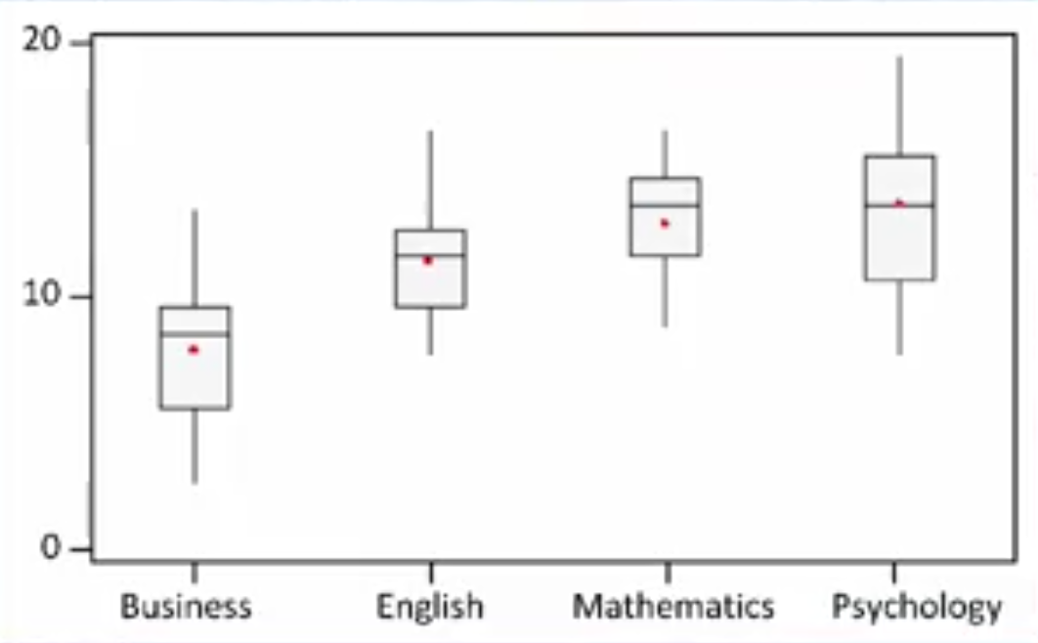
Distribuição de Frustrações
País 1
País 2

Slide 12
Compreendendo Boxplots

Slide 13
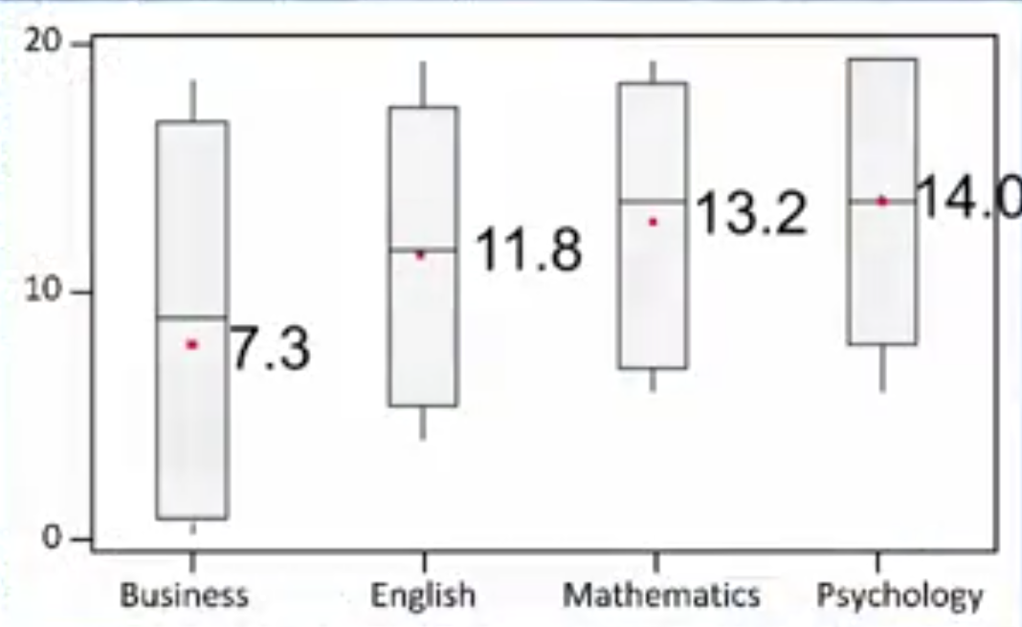
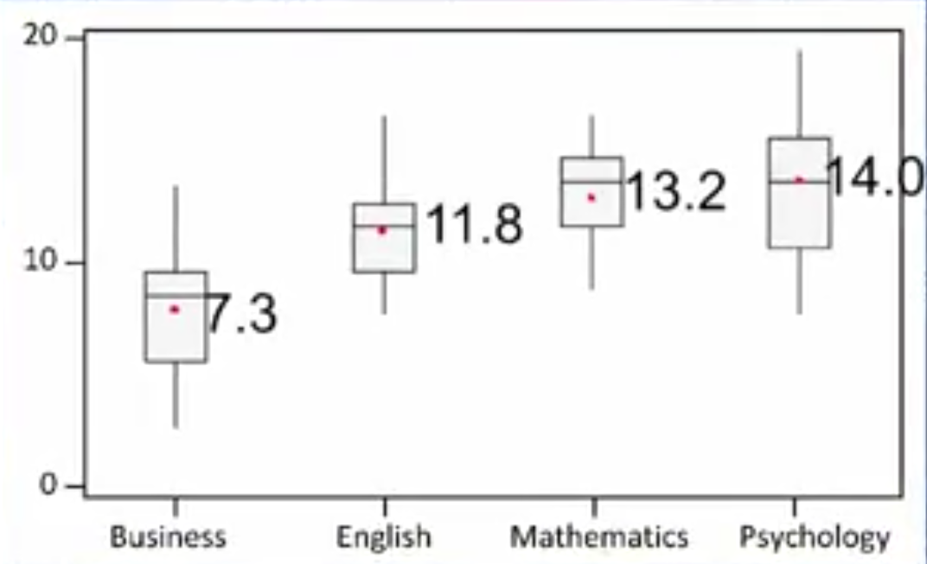
Frustração por Curso
País 1
País 2

Slide 14
Análise de Frustrações
País 1
Grande sobreposição
Muita dispersão nas respostas
As variações podem ter ocorrido por acaso
A Hipótese Nula não pode ser refutada APARENTEMENTE

Slide 15
Análise de Frustrações
País 2
Pequena variação entre as respostas
Pouca sobreposição
O agrupamento de respostas sugere que as médias são distintas
A Hipótese nula pode ser refutada APARENTEMENTE

Slide 16
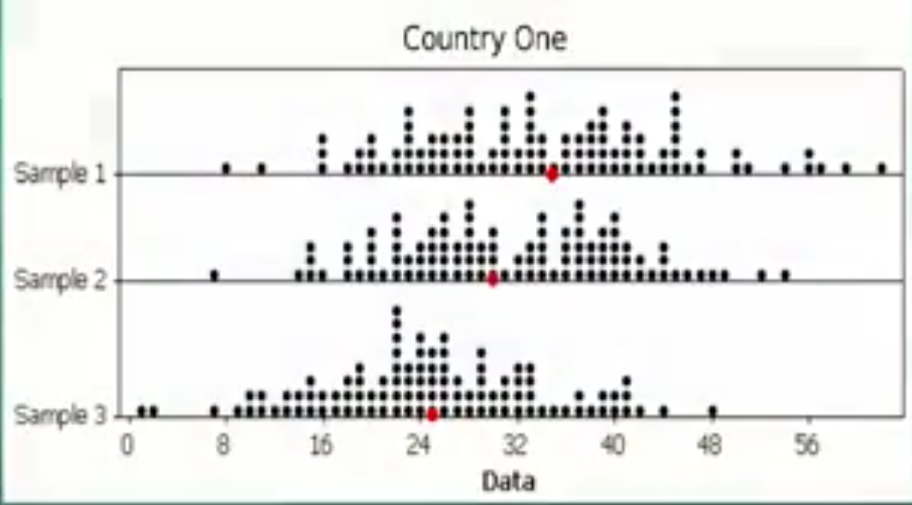
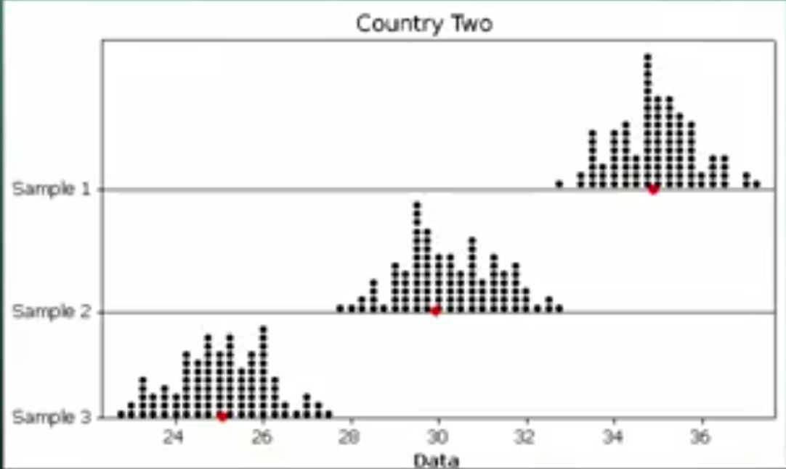
Avaliando as diferenças entre as variâncias com teste F de ANOVA
F = Variação entre as médias amostrais .
Variação dentro dos grupos
Quando a variação dentro de um grupo é grande
Diferenças ou variação entre médias amostrais pode se tornar insignificante
Dados provê muito pouca evidência contra a hipótese nula
Quando a variação dentro de um grupo é pequena
A variação entre médias amostrais predomina
Dados provê forte evidência contra a hipótese nula

Slide 17
Análise de Variância – País 2
Pontuação de Frustração vs Curso
F = 46.6 (a variabilidade entre as média amostral é muito maior do que dentro dos grupos amostrais)
P-value = 0.0001 < 0.05
DF – graus de liberdade
SS – Soma de quadrados
MS – Média de quadrados
Fonte | DF | SS | MS | Valor de F | P
Curso | 3 | 939.85 | 313.28 | 46.60 | 0.0001
Erro | 136 | 914.29 | 6.72
Total | 139 | 1854.14
Curso | N | Média | Desvio Padrão
Negócio | 35 | 7.314 | 2.898
Inglês | 35 | 11.771 | 2.088
Matemática | 35 | 13.200 | 2.153
Psicologia | 35 | 14.209 | 3.080

Slide 18
Resultado
Podemos aceitar a Hipótese alternativa!
Acertaremos em 9999 vezes em 10000 (p-value = 0,0001) .

Slide 19
ANOVA – Variável Explanatória em 2 níveis
Problema:
A depressão maior está associada à quantidade de cigarros entre os fumantes adultos jovens atuais?
Em termos estatísticos:
O número médio de cigarros fumados por mês é igual ou diferente para aqueles indivíduos com e sem depressão?

Slide 20
Variáveis
Variável Explanatória (independente)
Deprimido/não deprimido
categórica, com 2 níveis
Variável de Resposta (dependente)
Quantidade de fumo, cigarros fumados por mês (1- 2940)
quantitativa

Slide 21
Hora do Notebook Google Colab
Showtime!

Slide 23
Problema...
Anova não diz qual grupo se diferencia dos demais
µ₁ ⍯ µ₂ = µ₃ = µ₄
µ₁ = µ₂ ⍯ µ₃ = µ₄
µ₁ = µ₂ = µ₃ ⍯ µ₄

Slide 24
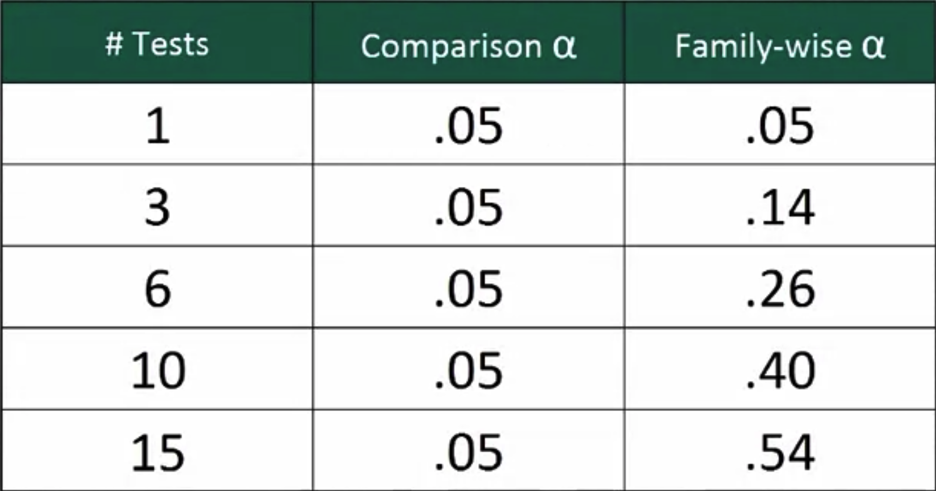
Teste Post Hoc
“Após o fato”
Uma estratégia que podemos usar para verificar quais médias são diferentes é comparando duas a duas
Taxa de Erro Familiar
Aceitamos em um teste de 2 níveis 0.05 de erro
Na medida em que comparamos
novos valores, vamos aumentando a
probabilidade do erro

Slide 25
Testes Post Hoc
São ferramentas estatísticas para evitar essa “inflação” com o Erro do Tipo I
Sidak
Teste Holm
Teste de Diferença Menos Significativa de Fisher
Teste de Scheffe
Tukey HSDT (teste de Diferença Honestamente Significativa de Tukey)
Procedimento de Bonferroni

Slide 26
Ferramentas Estatísticas Bivariadas - ANOVA
Gestão do Conhecimento e da Informação
Professor Rafael Escalfoni

